Slide 1
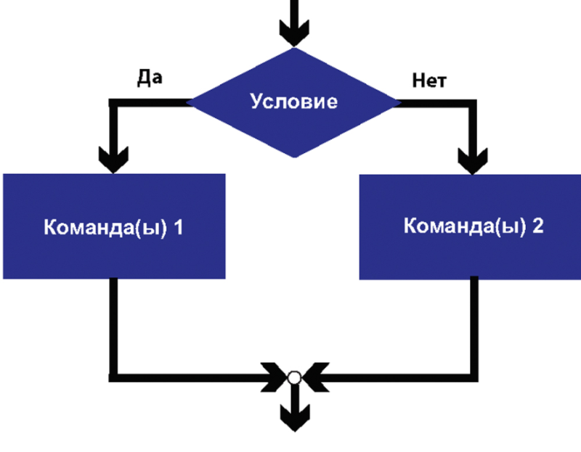
Алгоритмическая конструкция ветвление

Slide 2
Алгоритмическая конструкция ветвление обеспечивает выполнение одной или другой последовательности команд в зависимости от истинности или ложности некоторого условия.

Slide 4
Для записи конструкции ветвления в языке программирования Pascal используется команда if. Формат записи команды:
if <условие> then
begin
команды 1;
end
else
begin
команды 2;
end;

Slide 5
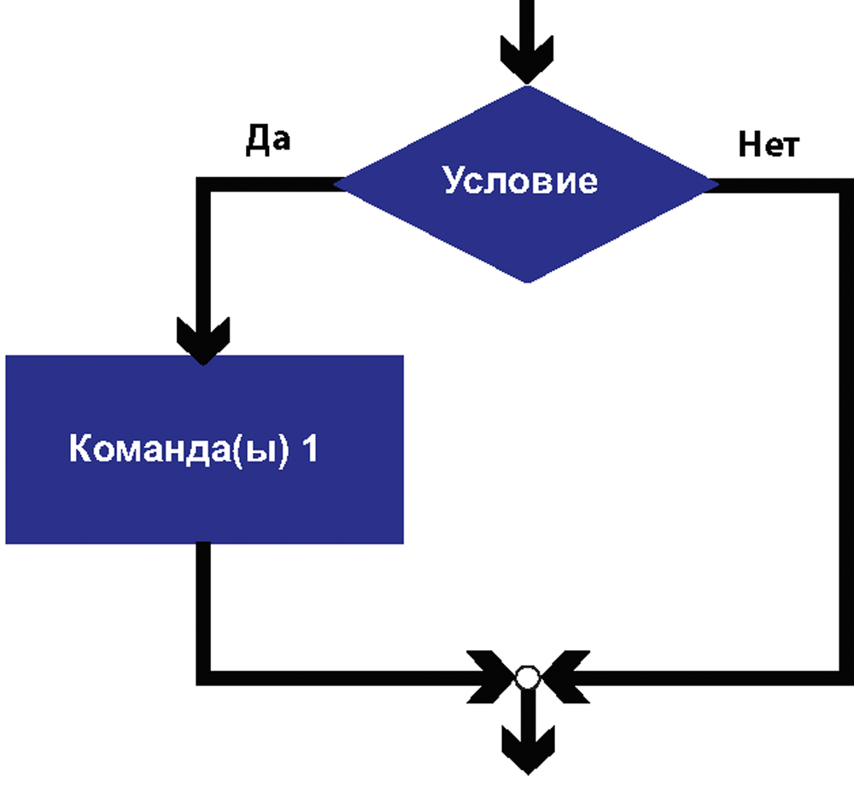
Ветвление может быть записано в полной или сокращенной форме.

Slide 6
Сокращенная форма условного оператора
if <условие> then
begin
команды 1;
end;

Slide 7
Решим задачу if1 из встроенного задачника.

Slide 8
Вправо
Если
сверху свободно, то
вверх; вправо; вниз;
Иначе
вниз; вправо; вверх;
закрасить.
uses robot;
begin
task('if1');
right;
if freeFromUp then
begin
up; right;down;
end
else
begin
down; right;up;
end;
paint;
end.

Slide 9
Составные условия
Составное условие — условие, которое образуется из нескольких простых условий, соединенных друг с другом логическими операциями.
Логическая операция | Запись в PascalABC
Не | Not
И | And
Или | Or

Slide 10
Условие | Отрицание
CellIsFree | FreeFromLeft
WallFromRight | FreeFromRight
WallFromUp | FreeFromUp
WallFromDown | FreeFromDown
CellIsPainted | CellIsFree

